Slide 1

R E P O R T <LabVIEW를 이용한 서보모터 제어>
응용공학실험
6조
항공우주 및 기계공학부
2020121056 김종우
담당 교수 : 권상주 교수님

Slide 3
Ⅰ. 서론
1.1. 실험목적
본 실험은 모터제어를 수행하는 과정으로서 LabVIEW 프로그램을 이용하여 PID 제어를 통해 모터 제어를 수행한다.
PC와 서브모터는 각각 디지털 신호와 아날로그 신호를 사용한다. 상호간의 소통을 하기 위해서 컴퓨터 프로그램인 LabVIEW를 사용하며, 각 신호를 변환하여 전달을 한다. 모든 메카트로닉스 시스템은 기본적으로 컴퓨터, 센서, 구동기, 소프트웨어, 인터페이스 장치, 신호 전달을 위한 배선으로 구성되며, 본 실험에서는 하드웨어로서 PC와 DAQ보드, 서보모터로 구성되어 있으며 소프트웨어는 LabVIEW 프로그램을 이용한다. 본 실험은 PID 제어에 사용되는 회로를 직접 LabVIEW 프로그램을 이용하여 구상하고, 각 제어 이득인 비례이득, 미분이득, 적분이득의 값들을 바꾸어가며 변화값에 따른 응답변화 특성을 확인하고 이해하는 것에 목적을 둔다.
Ⅱ. 본론
2.1. 서보 모터 (Servo Motor)
2.1.1. 서보 모터의 정의
서보(Servo)란 서보 메카니즘(Servo Mechanism)의 줄임말로써, 물체의 위치, 방위, 자세 등을 제어량으로 하고 입력치의 임의 변화를 추종하도록 구성된 제어계라고 정의한다. 또한 Servant와의 관계가 있기에 결국 주인의 명령에 따라 충실하게 동작하는 모터를 가리킨다. 이때 동작의 의미는 위치, 속도 및 가속도의 세가지 요소를 의미하나, 보통 위치제어와 속도제어로 분류한다.
서보 모터란 빈번하게 변화하는 위치나 속도의 명령(목표치)에 대해서 신속하고 정확하게 추종할 수 있도록 설계된 모터를 의미한다. 따라서 큰 가속도에 의해서 기동하거나 정지하는 능력을 필요로 하며, 큰가속도를 얻기 위해서, 큰 토크 및 작은 관성모멘트가 요구된다.
2.1.2. 서보 모터의 분류
① DC 서보 모터
크게 고정자(Stator)와 회전자(Rotor)로 구성되며, 고정자는 기계적 지지를 목적으로 하는 원통형의 프레임(Frame)과 프레임 내경에 부착된 영구자석으로 되어 있다. 회전자(Rotor)는 샤프트(Shaft)와 샤프트 외경에 정류자 및 회전자 철심이 부착되어 있고 회전자 철심 내에는 정류자 권선이 감겨져 있다. 정류자(Commutator) 및 브러시(Brush)는 정류자권선(Armature Coil)에 흐르는 전류의 방향을 180도 회전마다 바꾸어 주는 역할을 한다. 모터 축의 반대편에는 회전각 및 회전 속도를 검출하는 센서가 연결되어 있는데 주로 광학식 엔코더(Optical Encoder), 타코 제너레이터(Tacho Generator) 등이 사용된다.
DC 서보모터는 토크와 전류가 비례하여 선형제어계의 구성이 가능하므로 비교적 간단한 회로로 안정된 제어계 설계가 가능하다. DC 서보모터의 구동방식은 반도체 스위칭 소자를 이용한 펄스폭 변조(Pulse Width Modulation) 방식이 주류를 이룬다. 이 방식은 상용 AC 전원을 정류하여 DC 전원을 얻고 이러한 DC 전원이 모터에 인가되는 시간 폭을 변화시켜 모터에 인가되는 평균 전압의 크기를 조절하는 방식이다.

Slide 4
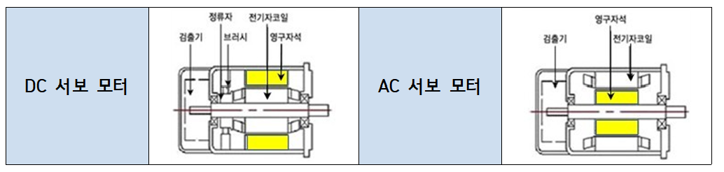
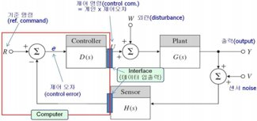
② AC 서보 모터
구조에 관해서 고정자(Stator)는 기계적 지지를 목적으로 하는 원통형의 프레임과 프레임 내경에 원통형의 고정자 코어(Stator Core)가 있고, 코어에 전기자 권선이 감겨져 있다. 권선 끝에는 리드선이 나와 있어 이로부터 전류 및 전압이 공급된다. 회전자는 샤프트와 샤프트 외경에 영구 자석이 부착되어 있으며, DC 서보 모터와 반대로 영구자석이 회전자에 부착되어 있고, 전기자 권선은 고정자 측에 감겨져 있다. 따라서 정류자와 브러시 없이도 외부로부터 직접 전원을 공급받을 수 있는 구조이기에 이를 브러시리스 서보 모터(Brushless Servomotor)라고도 한다.
2.2. 실험 이론
2.2.1 폐루프 피드백 제어 시스템(Closed-Loop Feedback Control System)
제어란 ‘어떤 물리량의 상태를 원하는 목적에 맞는 상태로 유지하는 것’이라고 정의한다. 이 때 어느 일련의 동작이 행하여지는 것을 루프(Loop)라고 하며, 특히 연속적으로 측정과 수정이 반복되는 것을 폐루프(Closed Loop)라고 한다
아래 그림과 같이피드백 제어에서는 센서에서 검출한 측정기를 제어기(Controller)로 인가하고 제어기 내부에 설정된 기준 입력과 비교 후, 그 차이에 해당하는 제어 오차가 이득(Gain)을 곱한 양만큼의 제어 입력을 구동기로 내보내며 구동기 출력값을 센서에서 다시 측정하여 제어기에서 기준값과 다시 비교한다. 이와 같이 제어 결과가 한 바퀴 돌아서 다시 처음으로 돌아오는 제어계를 피드백 제어 시스템(Feedback Control System)이라고 한다. 즉 피드백 제어계는 폐루프(Closed Loop)로 되어 있으며, 상대적으로 피드백이 없는 경우를 개루프(Open Loop)라고 한다.

Slide 5
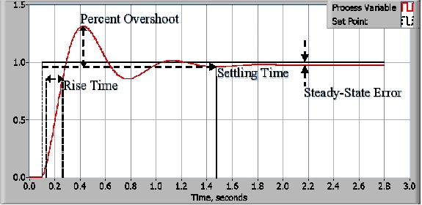
2.2.2. 과도응답 특성
2.2.3. PID 제어
PID 제어는 자동제어 방식 중 실제 산업현장에서 가장 많이 사용되는 제어 방식이며, 제어 변수와 기준 입력 사이 오차값을 이용하여 계통의 출력이 기준 전압을 유지하도록 하는
피드백 제어 방식이다. PID 단어의 뜻은 다음과 같다.
과도응답은 입력에 대한 시스템의 출력이 정상상태에 도달할때 까지 과정으로 과도응답의 특성을 나타내는 파라미터는 상승시간, 오버슈트, 정상상태 오차 등이 있다.
응답특성 | 설명
상승시간 (Rise Time) | 목표값의 10%부터 90%까지의 도달 시간
오버슈트 (Percent Overshoot) | 출력값이 목표값보다 더 큰 경우에 목표값에 대한 최대 출력값의 상대오차를 백분율화하여 나타낸 값
정상상태 오차 (Steady-State Error) | 이론적으로 무한한 시간이 흐를 때 기준, 실제로는 충분한 시간이 흐른 후 제어값의 변화가 없을 때 목표값과의 차이
제어 방식 | 설명
Proportional control (비례제어) | 기준 신호와 현재 신호 사이의 오차 신호에 적당한 비례 상수 Gain을 곱하여 제어 신호 생성하여 사용
Proportional-Integral control (비례적분제어) | 오차 신호를 적분하여 제어 신호를 만드는 적분 제어를 비례 제어에 병렬로 연결하여 사용
Proportional-Derivative control (비례미분제어) | 오차 신호를 미분하여 제어 신호를 만드는 미분 제어를 비례 제어에 병렬로 연결하여 사용

Slide 6
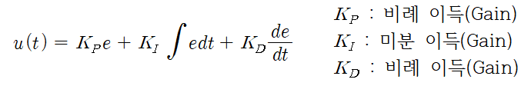
PID 제어기의 제어 명령은 오차신호를 수학적으로 계산하여 출력하며 식은 다음과 같다.
PID 제어기에서 만약 비례이득을 제외한 다른 이득값들이 0의 값을 가지면 P-Control에 해당된다. 마찬가지로 적분이득과 비례이득이 0이 아닌 값을 가지면 PI-Control, 미분이득 과 비례이득이 0이 아닌 값을 가지면 PD-Control이 된다. 즉 제어 입력의 조합에 의해 보통 PD 제어기, PI 제어기, PID 제어기가 만들어진다.
PID 제어기를 설계할 때 각 이득 값의 변화에 따른 플랜트의 응답 특성을 알면 매우 유용하다. 비례이득 값을 증가시키면 플랜트 과도응답의 상승시간이 줄어들며 오버슈트가 커지지만 정상상태 오차를 없애지는 못한다. 적분이득 값의 상승은 정상상태 오차를 제거하는 효과를 가지고 있지만, 과도응답 특성을 나쁘게 만들 수 있다. 미분이득 값의 상승은 시스템의 안정도를 향상시키는 효과를 가지고 있어, 오버슈트를 줄이고 과도응답 특성을 향상시킬 수 있다. 정리하면 다음과 같다.
 | 이득값의 증가에 따른 이론적 PID 응답 특성
이득값 | 상승시간 (t_{r}) | 오버슈트 | 정착시간 (t_{s}) | 정상상태 오차 (e_{ss})
K_{P} | 감소 | 증가 | 약간 변화 | 감소
K_{I} | 감소 | 증가 | 증가 | 감소
K_{D} | 약간 변화 | 감소 | 감소 | 약간 변화
개개인을 놓고 보면 게인의 증가에 따라 위의 특성을 가지지만, PID 제어는 독립적이지 않고 서로 영향을 미치기 때문에 단순히 각각의 게인을 증가한다고 적합한 PDI 제어를 할 수 있는 것은 아니다.
따라서 시스템의 특성에 맞게 게인을 조정하는 것이 중요하며, 최적의 게인을 찾는 방법은 우선 이론을 바탕으로 일정 게인 값을 설정한 후
튜닝을 통해 보정해야한다.

Slide 7
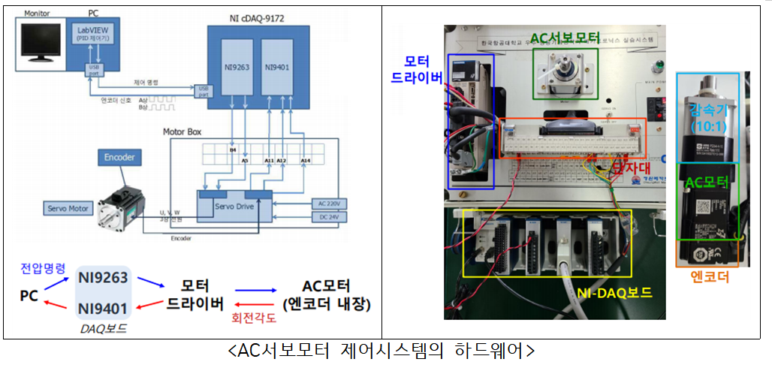
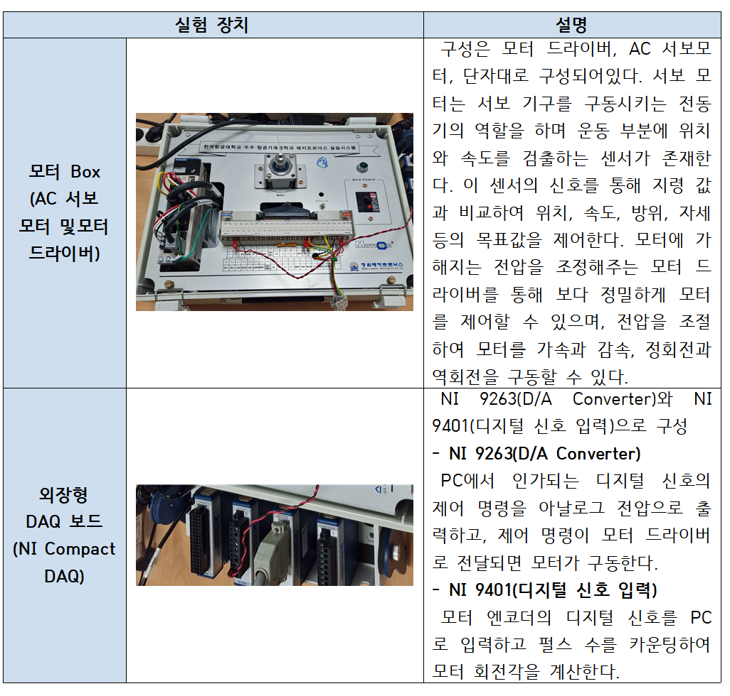
2.3. 실험장치
2.4. 실험방법
가. 실험① 전압 변화에 따른 모터의 회전속도 계측 실험
① 실험 시작 전, 모터 박스의 Main Power 스위치, Servo On 스위치 순서대로 켠다.
② Lab VIEW의 블록 다이어그램을 통하여 회로를 설계한다.
③ 프론트 패널의 좌상단의 시작 버튼을 클릭하여 블록 다이어그램의 알고리즘을 실행한다.
④ 전압입력(Numeric Control) 버튼을 이용하여 전압을 증가/감소시키며 RPM의 변화를 관
찰한다. 이때, 전압을 0에서 약 3~4초씩, 1V 간격으로 3V까지 증가시켰다가 0으로 감소한다.
⑤ 전압입력을 0이 아닌 값에서 실험을 종료할 시 모터는 마지막 설정값의 전압이 지속적으
로 인가되어 회전하므로 전압입력을 0으로 설정한 상태에서 종료 버튼을 클릭한다.
⑥ 모터 박스의 Servo On 스위치, Main Power 스위치 순서대로 끈다.
나. 실험② PDI제어기를 이용한 AC서보모터 위치 제어 실험
① Lab VIEW의 블록 다이어그램을 통하여 PDI 제어의 회로를 설계한다.
② 원하는 기준 각도인 180도를 입력데이터(각도입력) 숫자형 컨트롤칸에 입력한다.
③ P 제어기를 관찰하기 위하여 미분이득과 적분이득에는 값을 0으로, 비례이득칸에 임의의 값을 대입한다.
④ 임의의 값 기준 큰 값과 작은 값을 대입하여 P 제어기의 작동 특성을 관찰한다.
⑤ ③에서 구한 임의의 K_{p}를 고정하고 오버슈트 감소의 역할을 하는 D 제어기의
미분이득(K_{d}) 값을 탐색한다.
⑥ ④와 동일하게 도출한 값(K_{D})에 인접한 값을 대입하며 D 제어기의 작동 특성을 관찰한다.
⑦ 위 과정에서 구한 K_{P}와 K_{D}를 고정하고 정상상태 오차를 감소시키는 역할을 하는 I 제어
기의 적분이득(K_{I})을 조절하며 오차를 줄이고, 근접한 값을 대입하여 작동특성을 이해한다.

Slide 8
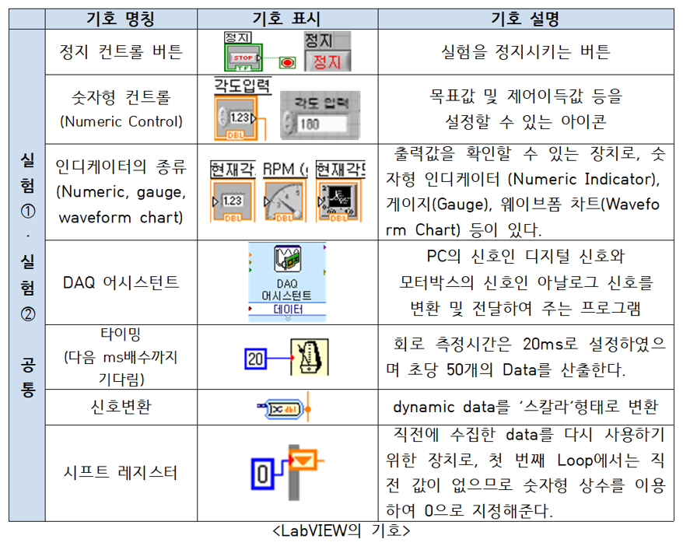
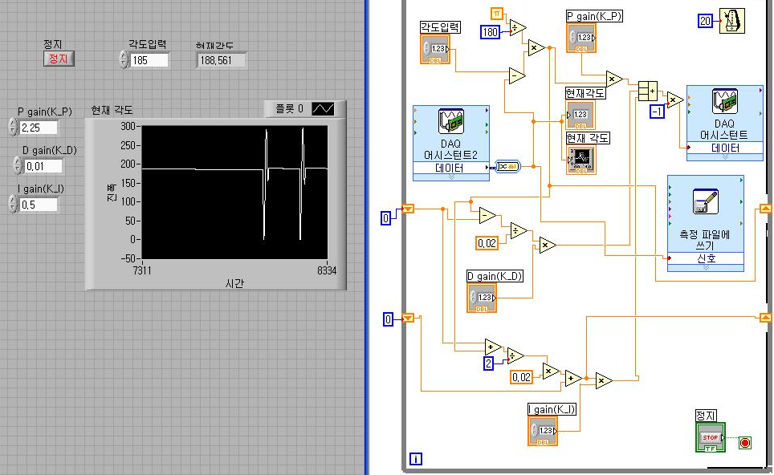
2.5. LAB VIEW
Lab VIEW란 Laboratory Virtual Instrument Engineering Workbench의 약자로, 여러 범용의 C 또는 BASIC 개발 시스템처럼 프로그램 개발 도구이다. 타 프로그램과의 차이는 텍스트 기반이 아닌 블록 다이어그램이라 불리는 흐름도를 사용하여 프로그램을 생성하며, 그림 기호(Graphic symbol)에 의존하여 작업을 진행하므로 보다 직관적이고 시각적으로 회로를 구성할 수 있는 것이 특징이다. 또한 대부분의 서브루틴과 광범위한 함수들의 라이브러리 뿐만 아니라 데이터 수집, GPIB, 데이터 해석과 표현 등을 위한 라이브러리를 제공한다.
프로그램 내에서 크게 회로를 입력하는 Block Diagram과 출력을 볼 수 있는 Front Panel로 구성이 되어있으며, 다음과 같다.
블록 다이어그램에서, 기호들의 의미를 정리하면 다음과 같다.
<LabVIEW 회로구성 (좌: Front Panel 우: Block Diagram)>

Slide 9
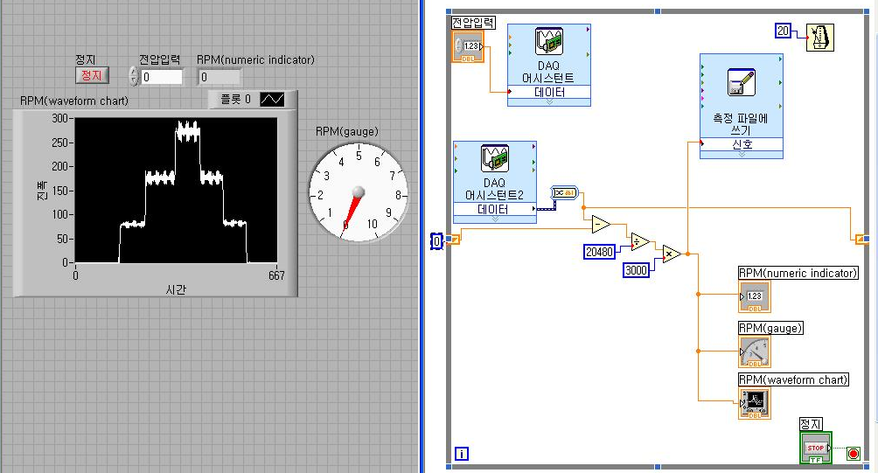
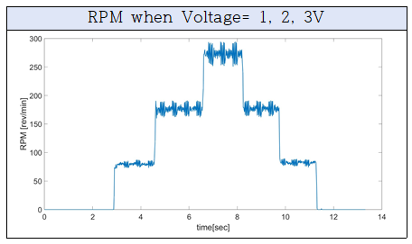
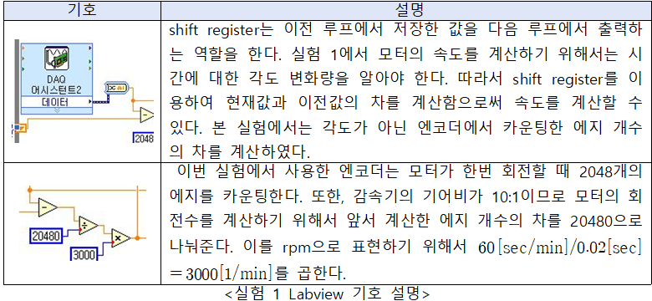
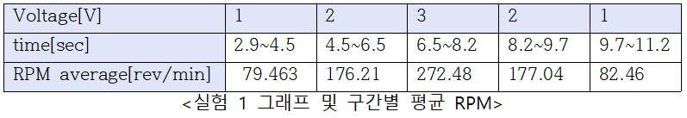
2.6. 실험 결과
2.6.1. 실험① 전압 변화에 따른 모터의 회전속도 계측 실험
Labview blockdiagram에서 연산자 기호를 통해 계산하는 최종 출력값은 다음과 같다.
실험 결과 그래프
<실험 1 LabVIEW 회로도 (좌: Front Panel 우: Block Diagram)>
전압을 1V, 2V, 3V, 2V, 1V 순으로 조절하였을때 얻은 데이터를 Matlab으로 그래프로 나타낸 결과 큰 노이즈가 있음을 확인하였다. 또한 모터의 회전속도가 전압이 증가함에 따라 빨라지는 것을 확인할 수 있다.

Slide 10
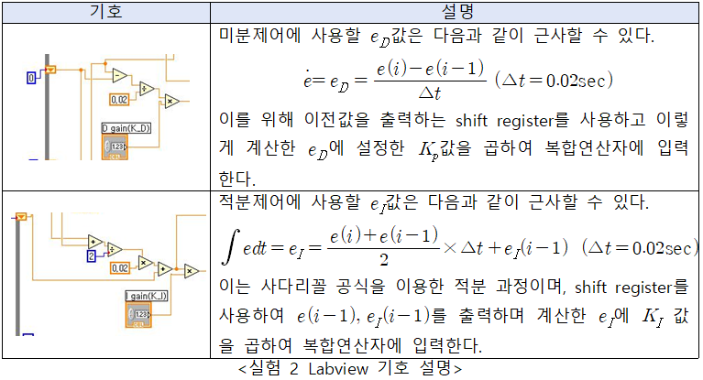
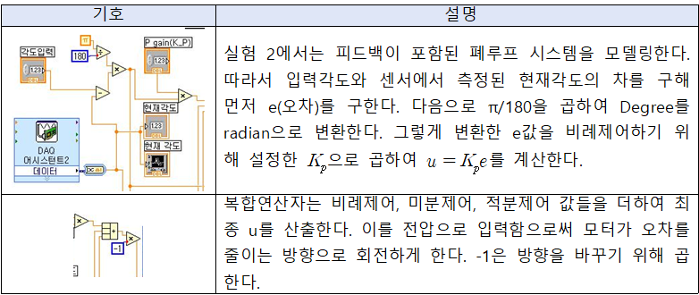

2.6.2. 실험② PID제어기를 이용한 AC서보모터 위치 제어 실험
<실험 2 LabVIEW 회로도 (좌: Front Panel 우: Block Diagram)>
Labview blockdiagram에서 연산자 기호를 통해 계산하는 최종 출력값은 다음과 같다.
u를 전압으로 모터에 다시 입력함으로써 모터는 오차를 줄이는 방향으로 회전한다.
이때 u값이 작을 경우 모터가 입력각도에 늦게 도달하며 u값이 클 경우 입력각도에 빠르게 도달하나 그 값을 넘어 %OS(Overshoot)가 발생한다.

Slide 11
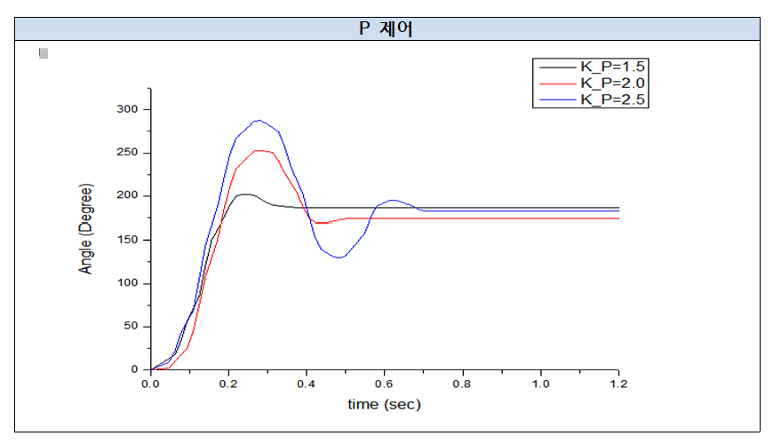
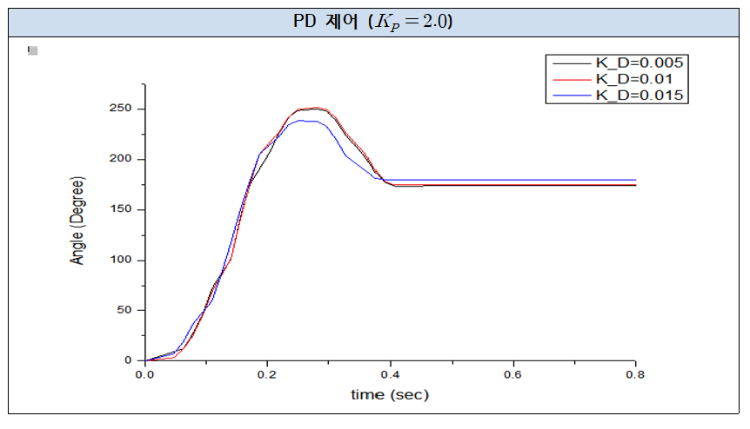
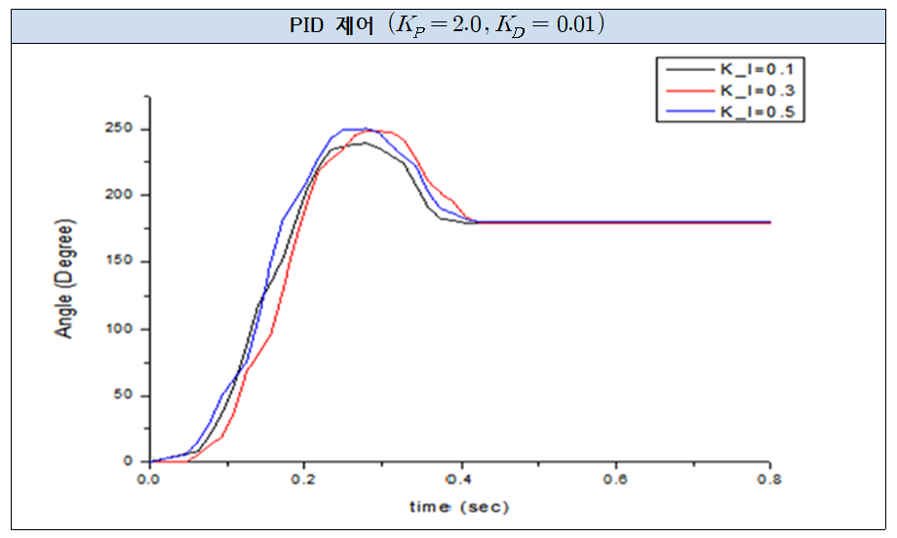
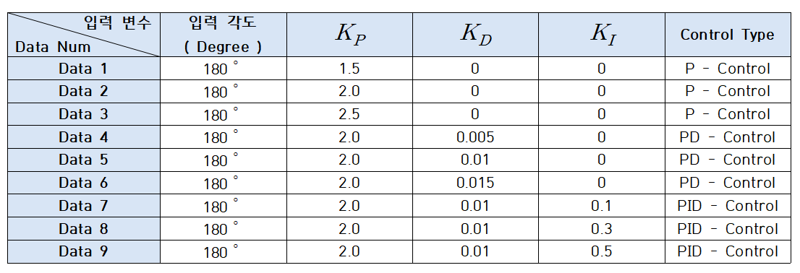
실험 결과 그래프
게인값을 조절하며 3번의 Test를 진행하였다. 왼쪽부터 순서대로 P-Control, PD-Control , PID-Control 의 결과 그래프를 나타내었다.
실험에서 입력된 게인값 또한 아래 표로 정리하여 나타내었다.
모든 제어 시스템의 응답은 입력 기준값을 따라가는 것을 확인할 수 있다. 위 그래프를 통해 각각의 제어 시스템 응답 특성을 추론할 수 있다. 우선, P제어에서는 게인값이 커짐에 따라 Overshoot이 증가함을 보이고, PD제어에서는 게인값이 커짐에 따라, 최대 진동폭이 감소함을 보인다. 마지막 PID제어에서는 게인 값이 커짐에 따라 정상상태 오차가 감소하는 특성을 보인다.

Slide 12
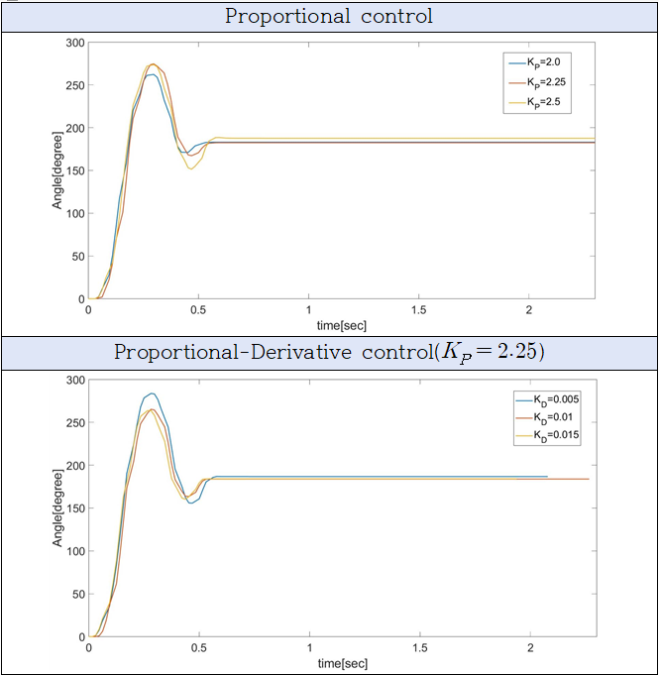
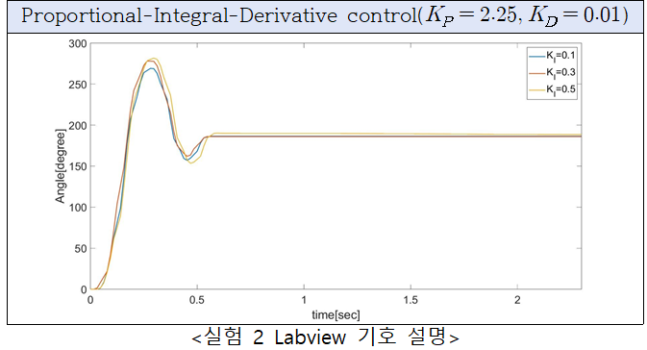
실험 결과 그래프
입력각도를 185°로 고정한채로, 각 제어마다 이득을 바꾸며 3번씩 실험하였고 이를 함께 그래프로 나타내었다.
비례제어 그래프의 경우 비례이득이 커질수록 %OS가 커지는 것을 확인할 수 있지만 상승시간이 빨라지는 것은 육안으로 확인하기 어렵다.
비례-미분 제어 그래프에서는 미분이득이 0.01, 0.015일때가 0.005 일때보다 %OS가 작은 것을 확인할 수 있으나 0.01과 0.015의 차이는 육안으로 확인하기 어렵다.
비례-적분-미분 제어 그래프의 경우 적분이득에 따라 정상상태 오차의 변화는 육안으로 확인하기 어렵다. 그러나, 적분이득이 증가함에따라 %OS가 증가하는 것은 확인할 수 있다.

Slide 13

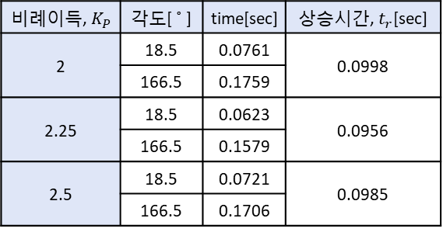
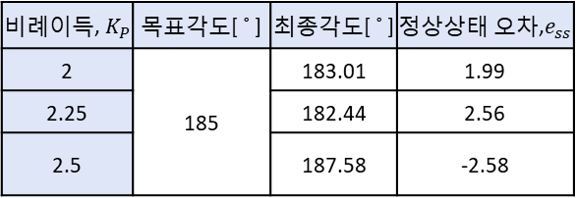
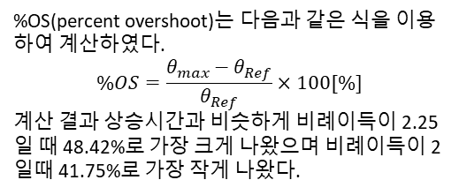
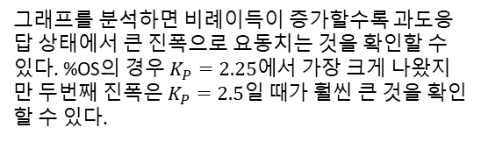
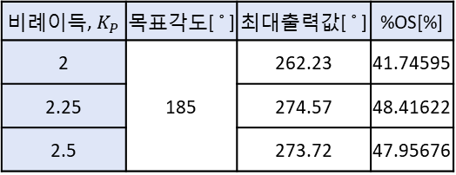
2.6.2.1.Proportional Control data ($K_{D,}K_{I}=0$)
상승시간 $t_{r}$
Percent overshoot %OS
응답특성 Prameters
비례이득, $K_{P}$ | 각도[ ˚ ] | time[sec] | 상승시간, $t_{r}$[sec]
2 | 18.5 | 0.0761 | 0.0998
 | 166.5 | 0.1759
2.25 | 18.5 | 0.0623 | 0.0956
 | 166.5 | 0.1579
2.5 | 18.5 | 0.0721 | 0.0985
 | 166.5 | 0.1706
비례이득, $K_{P}$ | 목표각도[ ˚ ] | 최대출력값[ ˚ ] | %OS[%]
2 | 185 | 262.23 | 41.74595
2.25 |  | 274.57 | 48.41622
2.5 |  | 273.72 | 47.95676
비례이득 | 상승시간[sec] | %OS | 정상상태오차[ ˚ ]
2 | 0.0998 | 41.745 | 1.99
2.25 | 0.0956 | 48.416 | 2.56
2.5 | 0.0985 | 47.956 | -2.58
%OS(percent overshoot)는 다음과 같은 식을 이용하여 계산하였다.
$$\%OS=\frac{{θ_{max}−θ}_{Ref}}{θ_{Ref}}×100[\%]$$
계산 결과 상승시간과 비슷하게 비례이득이 2.25일 때 48.42%로 가장 크게 나왔으며 비례이득이 2일때 41.75%로 가장 작게 나왔다.
이론적으로 비례이득이 증가할 수록 상승시간은 감소하고, %OS는 증가하며, 정상상태 오차는 감소해야 한다. 그러나 실험에서 얻은 데이터를 통해 계산하였을 때 이론과는 다른 경향을 보였다.
상승시간은 입력 값의 90% (18.5 ˚)가 되는 시간과 10%(166.5˚)가 되는 시간의 차로 계산할 수 있다. 실험의 데이터에 정확히 18.5˚, 166.5˚에서의 시간이 없기 때문에 그 주변 데이터를 선형 보간하여 구한 값을 사용하였다.
비례이득이 2일 때 상승시간이 가장 크게 계산되었고 비례이득이 2.25일 때 상승시간이 가장 작게 계산되었다.
정상상태 오차 $e_{ss}$
비례이득, $K_{P}$ | 목표각도[ ˚ ] | 최종각도[ ˚ ] | 정상상태 오차,$e_{ss}$
2 | 185 | 183.01 | 1.99
2.25 |  | 182.44 | 2.56
2.5 |  | 187.58 | -2.58
그래프를 분석하면 비례이득이 증가할수록 과도응답 상태에서 큰 진폭으로 요동치는 것을 확인할 수 있다. %OS의 경우 $K_{P}=2.25에$서 가장 크게 나왔지만 두번째 진폭은 $K_{P}=2.5일 때$가 훨씬 큰 것을 확인 할 수 있다.
정상상태 오차는 목표 값과 정상상태에서 시스템의 출력 값의 차로 계산할 수 있다.
계산 결과 비례이득이 커짐에 따라 정상상태 오차가 증가하였고 이는 이론과는 반대되는 경향이다.

Slide 14
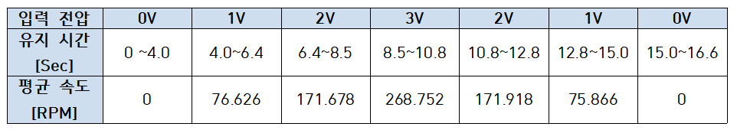
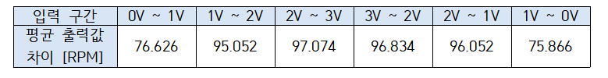
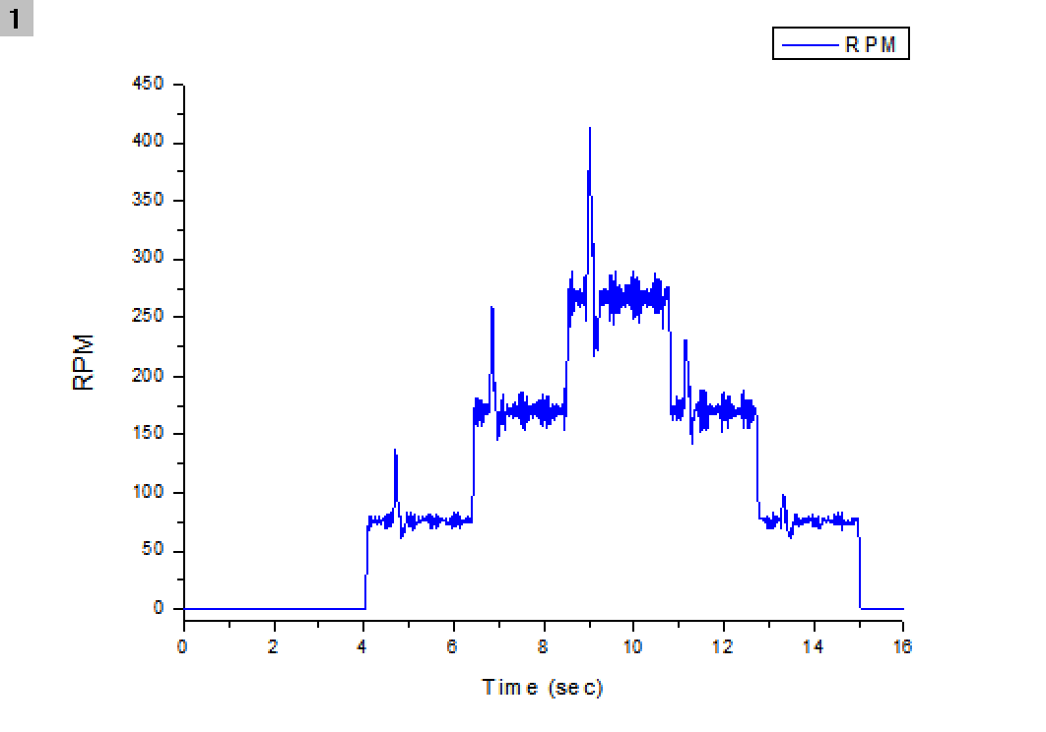
Ⅲ. 결론
실험① 전압 변화에 따른 모터의 회전속도 계측 실험
실험 ①에서는 입력전압을 0V에서 시작해서 약 2~3초의 간격으로 1V씩 3V까지 올린 뒤, 다시 1V씩 0V까지 낮추어가며, RPM을 측정하는 실험이다.
그래프를 통해 RPM출력 값은 계단식으로 출력 되는 것을 확인할 수 있다.
각 구간의 데이터들의 평균값을 계산하여 표로 정리하였다. 정리한 데이터들을 가지고 각 구간
평균값의 차이를 계산하여 정리하면 다음과 같다.
위 데이터를 분석해보면, 0->1로 입력 전압이 올라갈 때와 1->0으로 전압이 내려갈 때의 출력 RPM값 차이가 비슷한 값을 보이나 약간의 오차가 있다. 이는 구간에서 출력 데이터 값의 평균값을 구하여 계산했기 때문에 오차가 발생할 수 있다. 다른 구간들도 대칭적으로 비슷한 값을 가지지만, 일치하지는 않는다.
입 력 전압을 1V씩 증가시킬 때, 출력값은 0~1v 구간을 제외한 나머지, 1~2V, 2~3V 의 4개의 구간에서는 약 95~97RPM로 100RPM에 가까운 차이를 가짐을 확인할 수 있다. 이는 입력 전압이 증가함에 따라, 모터의 출력 RPM값이 비례하여 증가하거나 감소한다는 것을 알 수 있다.
왼쪽 그래프를 보면, 특정 지점 혹은 구간에서 평균 RPM에서 크게 벗어난 출력을 확인할 수 있다. 이는 입력 전압이 클수록 더 큰 진폭을 보인다. 전압이 증가하면, 모터에 가해지는 힘이 커지기 때문에, 이에 대한 관성의 영향 또한 커져서, 더 큰 노이즈가 발생했다고 추측해 볼 수 있다.

Slide 15
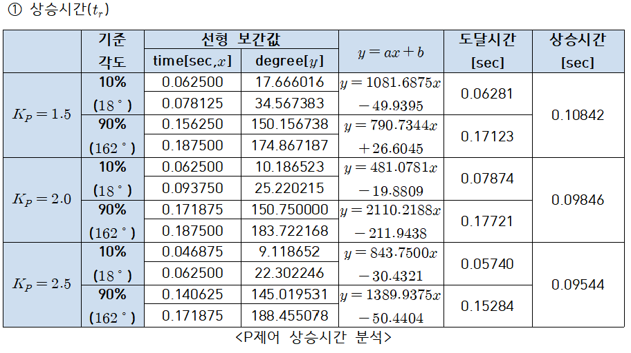
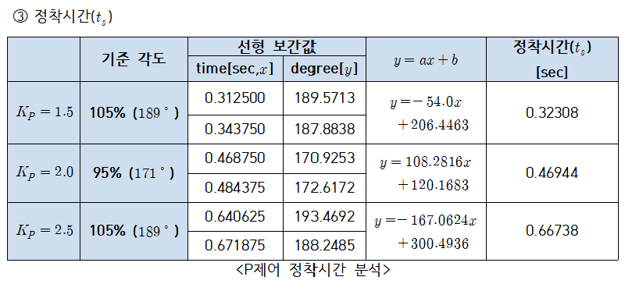
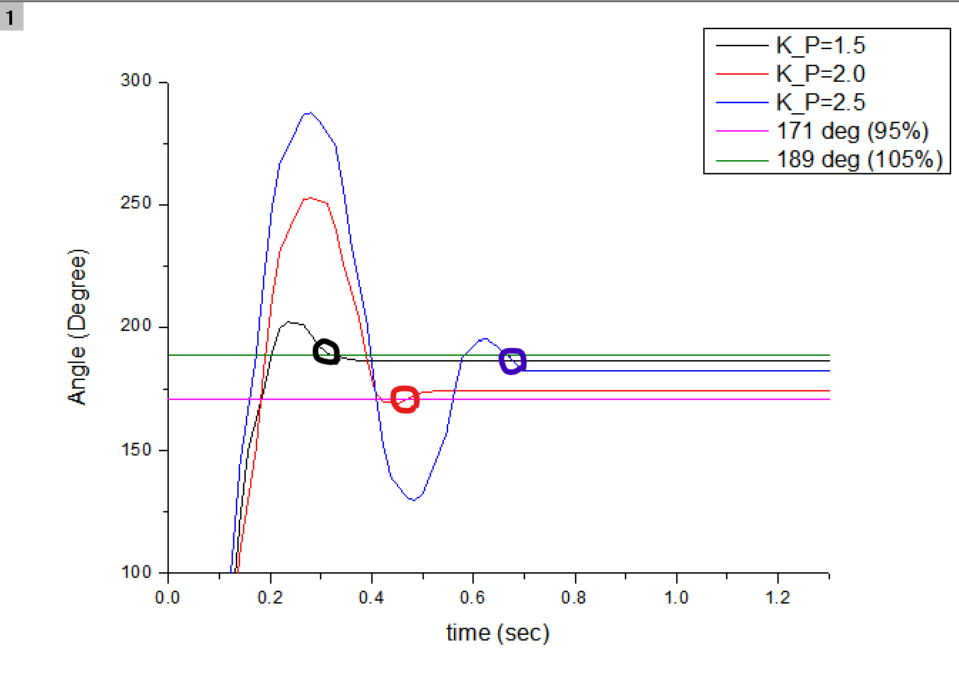
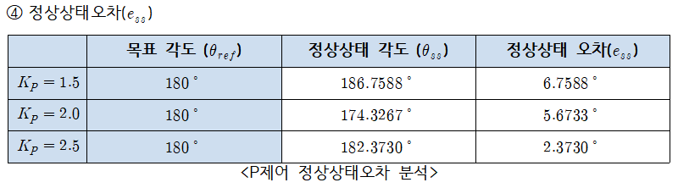
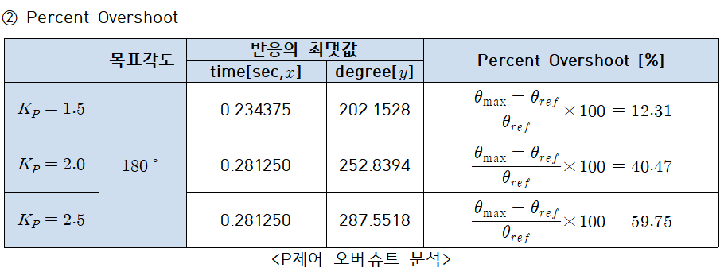
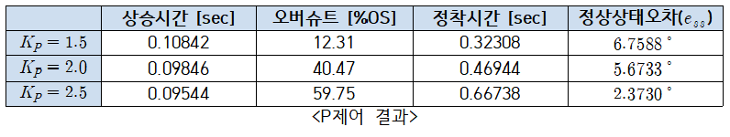
실험② PID제어기를 이용한 AC서보모터 위치 제어 실험
-P제어 (K_{I}=0 , K_{D}=0)
정착시간이란, 과도상태가 진동하면서 감소되는 값이 정상 상태 값의 일정 범위 이내에 도달하는데 걸리는 시간을 의미하며, 여기서 일정 범위란 95%~105%이다. 목표값은 180˚ 이므로 출력값이 171 ˚ ~189 ˚ 사이로 진입하는데 걸리는 시간을 정착시간으로 구하였다. Origin 프로그램을 이용해 171 ˚ 와 189 ˚ 경계를 그래프에 함께 나태내어 어느 지점까지의 시간이 정착시간인지 판단할 수 있다. 이론상, P게인값이 증가함에 따라, 약간 변화하는데, 실험결과는 증가하는 경향을 보인다.
상승시간은 목표출력 값이 10%에서 90%까지 걸린 시간을 의미한다. 본 실험에서 목표값은 180˚ 이므로, 18˚에서 162˚까지 도달시간을 상승시간으로 정의하여 구했다.
해당하는 각도가 실험을 통해 얻어낸 데이터에 존재하지 않기때문에, 선형보간법을 이용하여 구하였다.
P제어 이론상 K_{p}값이 증가할수록 상승시간은 감소하고 Overshoot은 증가한다. 위 실험결과를 정리한 표에 따르면 게인값이 증가함에 따라, 상승시간이 감소함을 확인할 수 있다.
정상상태오차란 시간이 충분히 흐른 뒤, 출력이 일정하게 유지되는 값과 목표값과의 차이를 의미한다.
P게인 값이 증가함에 따라 정상상태 오차는 감소한다. 이는 이론과 같다.
모든 결과 값들을 정리하면 다음과 같다.
실험 결과를 정리하자면, K_{P}값이 증가함에 따라
상승시간은 감소하고, 오버슈트는 증가한다.
정착시간은 증가하며, 정상상태 오차는 감소하는 경향을 보인다.
앞서, ①에서 언급하였듯, 이론상 K_{P}값이 증가함에 따라 Overshoot은 증가한다. 실험결과 또한 게인값이 증가함에 따라 Percent Overshoot 또한 증가하는 것을 확인할 수 있다..

Slide 16
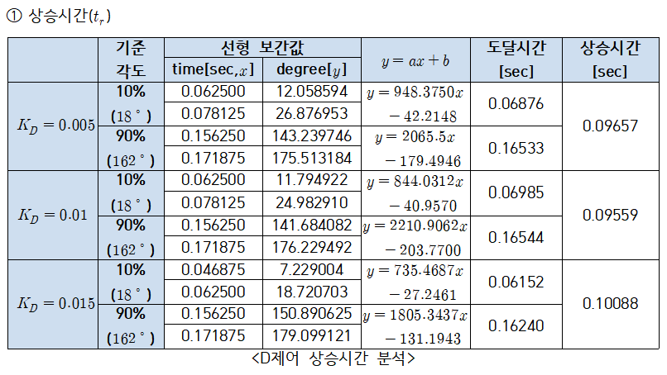
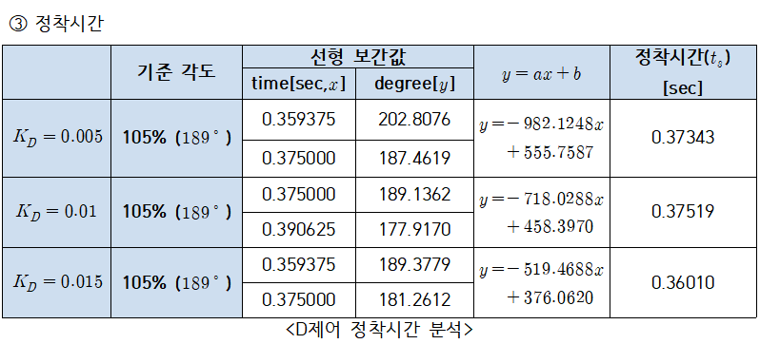
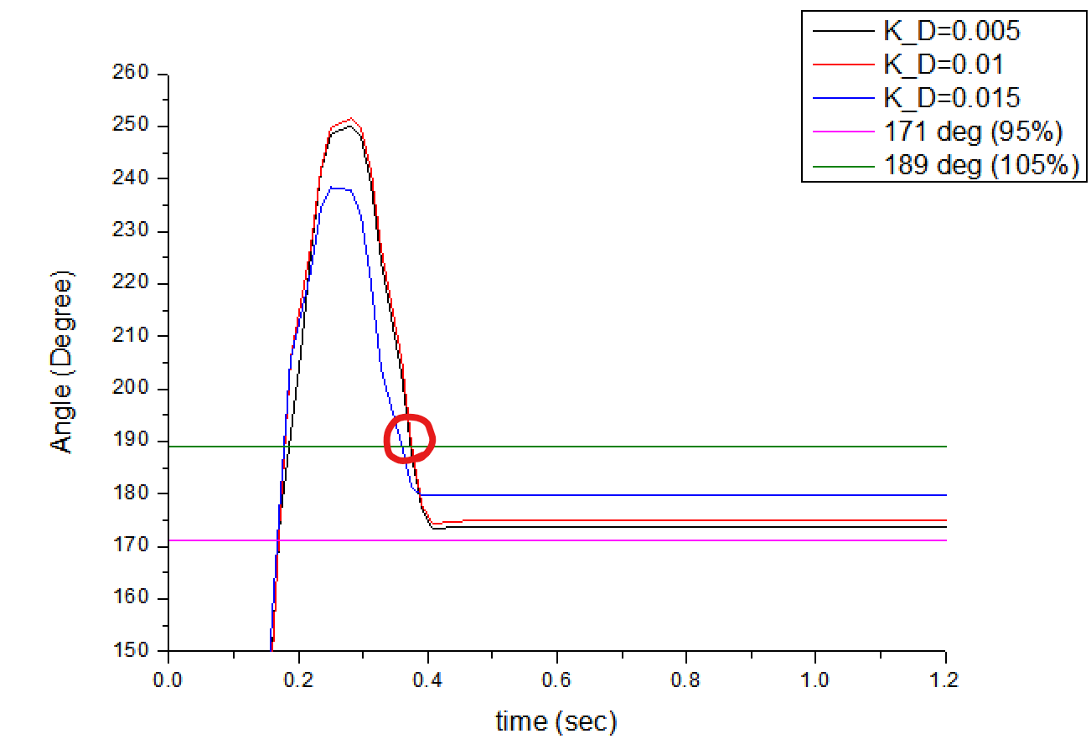
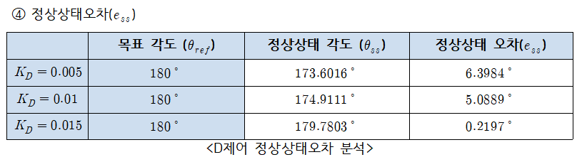
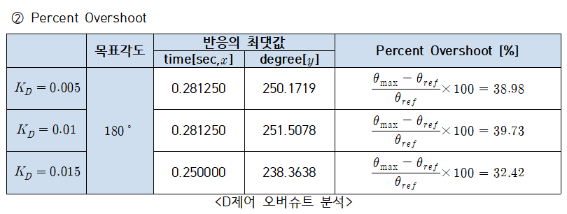
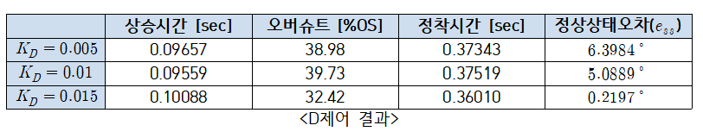
-PD제어 (K_{P}=2.0 , K_{I}=0 )
PD제어에서는 앞서 먼저 실험한 P제어에서 K_{P}를 중간값인 2.0으로 고정하고 K_{D}를 바꾸어가면서 실험을 진행하였다.
마찬가지로 그래프를 그려서 정착시간이 되는 지점을 확인하였다. 3경우 모두 189˚ (105%)까지 걸린 시간이 정착시간이 된다. 이를 선형보간법을 이용해 정착시간을 구하였다. 이론상, D게인값이 증가함에 따라 정착시간은 감소한다. 하지만 ②오버슈트와 마찬가지로, K_{D}값이 0.005와 0.01일때는 큰 차이가 없고, 0.015로 증가할 때, 정착시간이 감소한다.
앞에서와 같은 방법으로 선형보간법을 이용해 상승시간을 구하였다.
D제어 이론상, K_{D}값을 증가시키면, 상승시간은 약간 변화하고, Overshoot은 감소한다. 위 정리한 표에 따르면, D게인값이 증가함에 따라 상승시간은 증가하거나, 감소하는 경향을 보이기 보다는 비슷한 값에서 약간 변화하는 경향을 보인다.
D게인값이 증가함에 따라, 정상상태 오차는 감소한다. 이론과 비교했을 때, K_{D}값이 0.015일때 정상상태 오차가 상대적으로 작아진다. 이는 약간 변화한다는 이론 경우와 조금 달리, K_{D}값이 0.005와 0.01에 비해서 크게 감소하였다.
모든 결과 값들을 정리하면 다음과 같다.
이론상 K_{D}값이 증가함에 따라 Overshoot은 감소한다. 하지만 실험결과에서 K_{D}값이 0.005와 0.01일때는 오히려 오버슈트가 약간 증가한다. K_{D}값이 0.015로 커졌을때, 오버슈트는 상대적으로 크게 감소하는 경향을 보인다.
실험 결과를 정리하자면, K_{D}값이 증가함에 따라
상승시간은 감소하다가 증가하고, 오버슈트는 약간 증가하다가 감소한다.
정착시간은 약간 변화하며, 정상상태 오차는 감소하는 경향을 보인다.

Slide 17
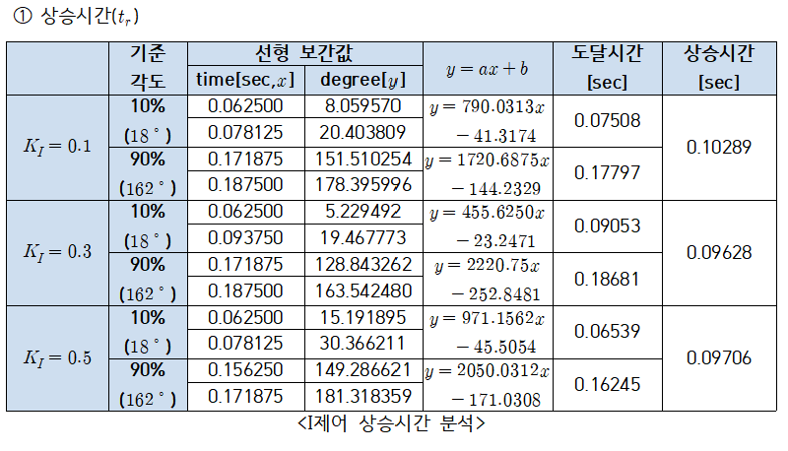
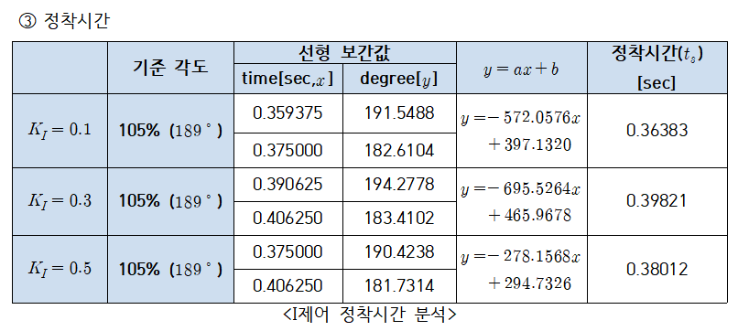
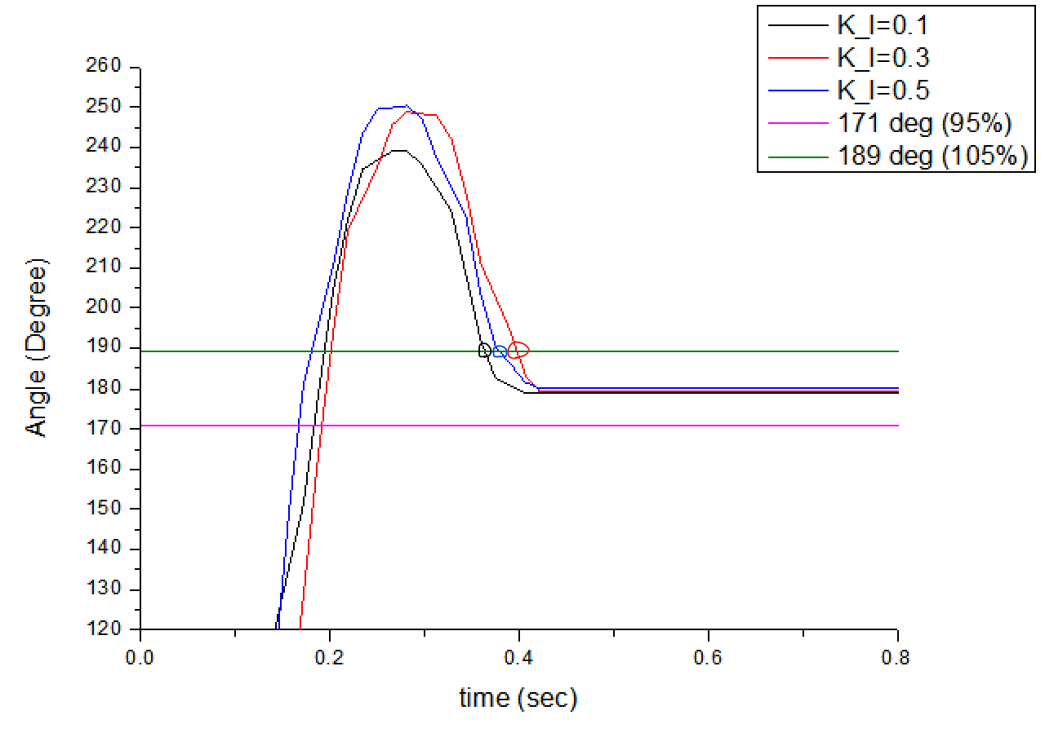
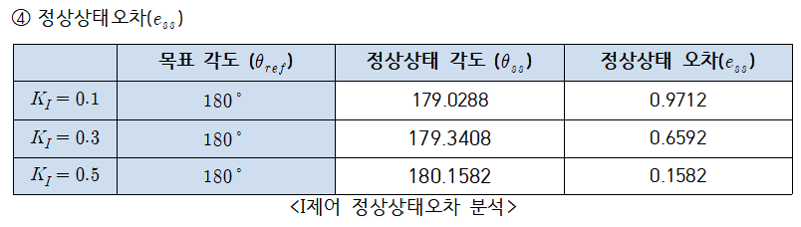
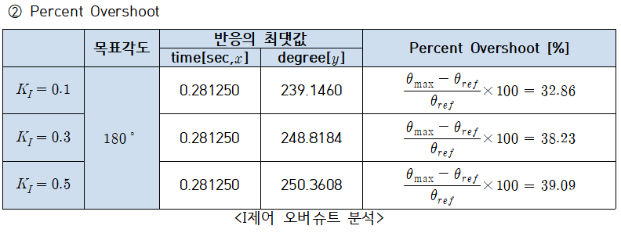
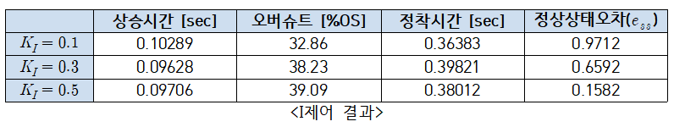
-PID제어 (K_{P}=2.0 , K_{D}=0.01)
PID제어에서는 앞서 먼저 실험한 P제어와 PD제어에서 K_{P} 중간값인 2.0과 K_{D} 중간값인 0.01으로 고정하고 K_{I}를 바꾸어가면서 실험을 진행하였다.
마찬가지로 그래프를 그려서 정착시간이 되는 지점을 확인하였다. 3경우 모두 189˚ (105%)까지 걸린 시간이 정착시간이 된다. 이를 선형보간법을 이용해 정착시간을 구하였다. 이론상, I게인값이 증가함에 따라 정착시간은 증가한다. 하지만, K_{I}값이 0.1~0.3일때는 정착시간이 증가하고, K_{I}값이 0.3~0.5일때는 약간 감소하는 모습을 보인다.
앞에서와 같은 방법으로 선형보간법을 이용해 상승시간을 구하였다.
I제어 이론상, K_{I}값을 증가시키면, 상승시간은 감소하고, Overshoot은 증가한다. 위 정리한 표에 따르면, I게인값이 증가함에 따라 상승시간은 증가하다가 약간 증가하는 모습을 보인다. 이는 상승시간은 감소한다는 이론 예측값과 조금 다르다.
I게인값이 증가함에 따라, 정상상태 오차는 감소한다. 이는 이론과 부합하며, K_{I}값이 더 커지면서 정상상태오차가 크게 감소하는 모습을 확인할 수 있다. 이는 I 게인값 특성을 잘 보여준다.
모든 결과 값들을 정리하면 다음과 같다.
이론상 K_{I}값이 증가함에 따라 Overshoot은 증가한다. 실험결과 또한 이론 예측 값처럼 오버슈트가 증가하는 경향을 확인할 수 있다.
실험 결과를 정리하자면, K_{I}값이 증가함에 따라
상승시간은 감소하다가 약간 증가하고, 오버슈트는 증가한다.
정착시간은 증가하다가 약간 감소하며, 정상상태오차는 감소하는 경향을 보인다.

Slide 18
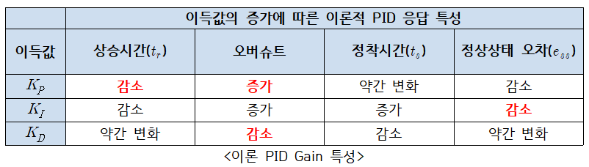
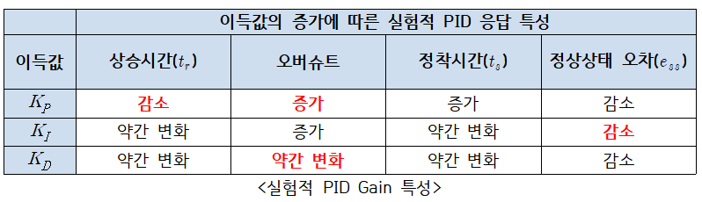
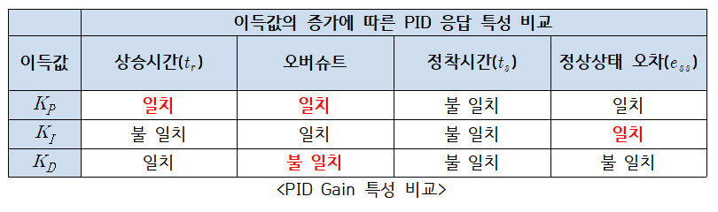
<경향성 분석>
PID Gain의 이론적 특성을 다음 표로 정리하였다. 각 제어기의 주요 특성은 굵은 글씨로 표시하였다.
3개의 게인과 4개의 특성들을 정리하여 총 12개의 경우를 표로 나타내었다.
12개 중 6개가 이론과 일치하고, 나머지 6개의 경우는 불 일치한다. 그 중에서 4개의 주요 특성 중
K_{D}의 오버슈트 특성을 제외한 나머지 3개는 이론과 일치했다.
주요 특성 4가지를 정리하면 다음과 같다.
① P-Gain / 상승시간 (일치)
K_{P}값이 증가함에 따라, 상승시간은 감소한다.
K_{P} 값은 비례이득으로, 이 값이 크면 기준입력에 현재치가 빠르게 접근하나, 출력이 크게 진동하여 제어의 안정성에 악영향을 끼칠 수 있다. 만약 비례이득이 작으면 기준입력에 천천히 현재치가 접근하여
잔류편차가 생길 우려가 있다. 따라서, 현재치에 빠르게 접근하기 때문에 상승시간은 감소한다.
② P-Gain / 오버슈트 (일치)
K_{P}값이 증가함에 따라, 오버슈트는 증가한다.
위에서 언급하였듯, 비례이득인 K_{P}값이 커지면, 출력이 크게 진동하여 오버슈트가 커진다.
③ I-Gain / 정상상태 오차 (일치)
K_{I}값이 증가함에 따라, 정상상태 오차는 감소한다.
K_{I}값은 적분이득으로, 이 값은 제어대상에 주어지는 조작량의 변화속도가 동작신호에 비례하는 동작이다. 적분동작은 적분 시간을 조정하여 적분동작을 크게 또는 작게한다. 즉, 적분시간을 길게하면 조작량이 적어지고 따라서 기준치에 접근하는 시간이 길어진다. 적분시간이 짧으면 조작량이 많아지게 되어 기준치에 접근하는 시간이 짧아진다. 적분 이득은 P –Gain에서 발생할 수 있는 잔류편차를 없앨 수 있다. 또한, 적분시간이 너무 짧으면 제어 불능 상태에 빠질 수 있다. 따라서 적분이득을 증가시키면,
정상상태 오차를 줄일 수 있다.
④ D-Gain / 오버슈트 (불일치)
K_{D}값이 증가함에 따라, 오버슈트는 감소한다.
K_{D}값은 미분이득으로, 이 값은 입출력 편차의 변화율에 상응하는 조작량을 연산하여 편차의 변화를 억제한다. 미분이득을 사용하면 기준입력에 접근하는 속도보다 빨라지며, 현재치의 급변이나 외란을 억제하는 효과를 가지고 있다. 따라서, 편차의 변화를 억제하고, 현재치의 급변을 억제하는 특성을 지니고 있기 때문에, 미분이득값이 증가하면, 오버슈트는 감소한다.
주요 특성들 중, 이 특성만 이론값과 실험값이 불일치한다.
이는, K_{D} 값이 0.005와 0.01일때의 오버슈트값이 거의 비슷하다. 이를 고려해서 본다면,
D-Gain이 증가함에 따라, 오버슈트는 전체적으로는 감소하는 경향을 가진다고 볼 수 있다.
이번에는, 정리한 본실험에서의 경향성을 표로 정리하였다.
이때, 결과값이 증가하다가, 감소하거나 또는 그 반대인 경우인 뚜렷한 선형적인 경향을 보이지 않을 때에는 ‘약간 변화’ 라고 나타내었다.
이론적 특성과 실험적 특성의 결과를 일치/불일치 표로 나타내어 비교하였다.

Slide 19
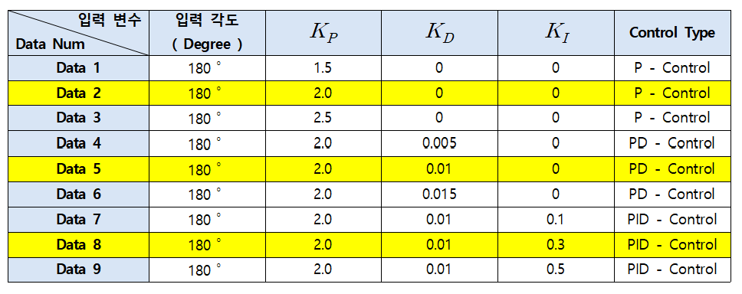

<P vs PD vs PID 제어 비교>
P, PD, PID 각각에 대한 해석을 앞에서 했으니, 이번에는 이 3개의 제어시스템을 함께 비교할 수 있다..
P, PD PID 각각 3개의 게인값으로 총 9개의 데이터가 있기 때문에, 각 제어시스템의 중간값들의 결과들을 가지고 비교 분석을 하였다.
1) P 제어는 가장 기본적인 제어이며, 구현하기 쉽지만 정상상태 오차가 발생한다.
따라서 그래프를 보면 기준값으로부터 가장 멀리 떨어져 있어서 정상상태 오차가 상대적으로
큰 것을 확인할 수 있다.
2) PD제어
PD제어는 오차신호의 미분값에 비례하는 제어신호를 되먹임시켜 오차 신호의 변화를 억제하는 역할을 하기 때문에 감쇠비를 증가시키고 초과를 억제하는 데에 효과적이다. 따라서 PD제어 시스템을 적절하게 설계한다면, 시스템의 과도 응답 특성을 개선 시킬 수 있다. 하지만, PD제어기를 사용하는 경우에는 시스템 형식이 증가하지 않기 때문에 정상상태응답 특성은 개선 되지 않다.
따라서 이번에도 그래프를 보면 여전히 정상상태 오차가 P제어와 비슷하여 개선 되지 않은 모습을 확인할 수 있다. 하지만, 미분이득 값으로 인해, P제어보다 곡선의 진동의 형태나 진폭 등이 P제어와 비교했을 때, 과도응답특성이 개선되었음을 알 수 있다.
3) PID제어
PD-Control에서는 시스템의 제동비를 증가시키지만 정상상태응답 특성을 개선하기 어렵다.
PI-Control에서는 제동비도 증가시키고 정상상태 오차도 개선시키지만, 상승시간이 느려져서 과도응답에는 불리하다. 따라서, 정상상태응답과 과도상태 응답 모두를 개선 시키기 위해
PD, PI – Control의 장점을 모아 PID-Control을 이용할 수 있다. 따라서 PID 제어 시스템은 빠른 상승시간과 최소의 오버슈트 그리고 적절한 정상상태응답을 가지는 게인값을 정하는 것이 중요하다.
왼쪽 그래프에서, PID 제어 곡선은 상대적으로 안정된 과도응답과 기준값인 180˚에 거의 근접하는 정상상태응답을 확인 할 수 있다.
P제어 = Data2 / PD제어 =Data5 / PID제어=Data8 의 3경우를 함께 그래프에 Plot 하였다.

Slide 20
<오차분석>
이번 실험에서는 1) 전압 변화에 따른 모터의 회전속도 계측 실험 과 2) PID 제어기를 이용한 AC서보모터 위치 제어 실험 이 두가지 실험을 진행하였다.
첫번째 실험은 전압을 0V에서 1V씩 순차적으로 3V까지 증가시킨 뒤, 다시 1V씩 0V까지 내리면서, 모터의 RPM변화를 측정하여 데이터를 얻는 실험이고,
두번째 실험은 특정 동작(모터의 180˚ 회전)을 입력하고, 입력한 동작에 대한 현재 상태의 피드백을 받아, 이 오차에 대한 값을 각 제어 시스템 별로 얻어내는 실험이다. 비례,미분,적분 제어기를 통해 각 시스템에서의 과도응답과 정상상태응답을 비교 및 분석하여, 시스템의 개선을 위해서는 어떤 게인값이 얼마나 필요한 지를 예측해 볼 수 있었다. PID제어기의 이론적 응답 특성과 실험 결과의 비교에서 일치하는 부분도 있었지만, 불 일치하는 특성도 꽤 있었다. 따라서 오차원인들을
고려해보았고, 다음과 같다.
① 실험 장치에 의한 오차
실험은 한 실험실내에서 여러조들과 함께 진행하였다. 이로인해 다른 조들의 모터 진동이나 말 소리 등으로 인한 미세한 진동으로 인해서 외란이 실험장치에 입력되었을 가능성이 있다. 또한 한 책상 위에서 실험장치와 LabVIEW 프로그램을 사용한 PC 모니터와 본체가 같이 있었다. 이 전자기기 장치에서 나오는 전자기파의 영향 또한 무시할 수 없다. 이는 분명히 오차의 원인이 될 것이라고 추측할 수 있다.
② PID 제어 이득간의 상호작용으로 인한 오차
PID제어는 각 제어별로 독립적이지 않고 서로 영향을 미친다. 이는 절대적인 경향성을 보여주지 않는다는 것을 의미한다. 이번 실험에서는 Gain값을 주어진 범위에서 조금씩 변화를 주면서 Gain값을 찾은 것이 아니라. 주어진 범위 내에서 적절한 Gain 값을 가정하여 정한 후, 그 값을 입력하여 출력 값을 얻어내었다.
P, PD , PID 제어기 모두 임의로 정한 값을 이용해서 바로 결과 값을 얻어냈기 때문에, 서로 영향을 미치는 경우를 고려하지 않았다. 이로 인해 오차가 발생하였을 것이다. Gain 값을 조금식 바꾸어가면서 각 Gain 값들의 서로 적절한 값을 찾아서 , 그 값을 이용해서 출력 값을 구하였다면, 오차가 줄어들었을 것이다.
측정된 데이터의 시간 간격 으로 인한 오차
실험에서 얻은 데이터의 시간 간격은 약 0.015~0.03 정도이다. 따라서 원하는 데이터 값을 선형보간법을 이용해서 구하였다. 이는 얻고자 하는 데이터 값이
근삿값으로 얻은 값이라 오차가 발생할 수 있다. 정착시간에서 결과 값이 모두 불일치로 나온 이유 또한, 정착시간을 구하는데 필요한 값을 선형보간법을 이용해서 구했기 때문이라고 생각할 수 있다. 상대적으로 보간법을 사용하지 않고. 값을 구한, 오버슈트와 정상상태오차는 3번의 경우 중 2번이 일치하는 결과를 보였다. 따라서 좀 더 작은 시간 간격으로 많은 데이터가 있었다면, 보간법으로 인한 오차가 줄어들 거라고 생각한다.
④ Gain 값의 상대적인 크기로 인한 오차
이론값과 실험값을 비교한 표를 분석해보면, 비례,미분,적분 이득 중, 미분이득에서 불일치가 가장 많이 나왔다. 이는 미분이득값이 상대적으로 비례이득,적분이득 값에 비해 작은 값이고, 0.005 , 0.01 , 0.015로 큰 차이가 나지 않아서 비슷한 출력값이 나왔다고 추측할 수 있다. 조금 더 값의 차이를 키웠다면, 출력값들의 경향성이 더 잘 드러났을것이다.

Slide 21
<참고문헌>
[1] 권상주 교수님, [실험매뉴얼]2023응용공학실험
[2] 권상주 교수님, [실습강의자료] 2023응용공학실험
[3] Pus. (2021, April 15). 제어시스템과 PID 제어 정리. PUS’s Embedded System Development Blog. https://pus0319.github.io/embedded_control/PIDCONTROL/

